Slide 1
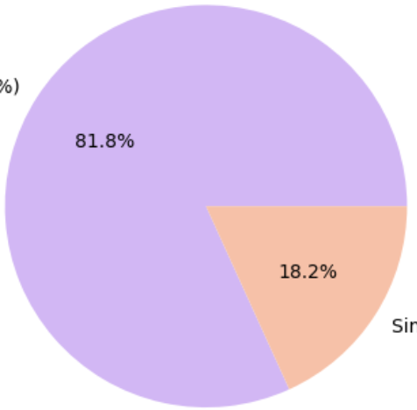
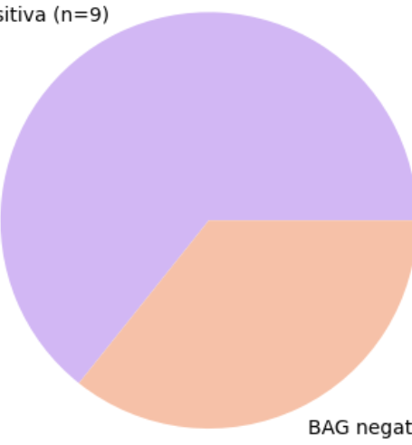
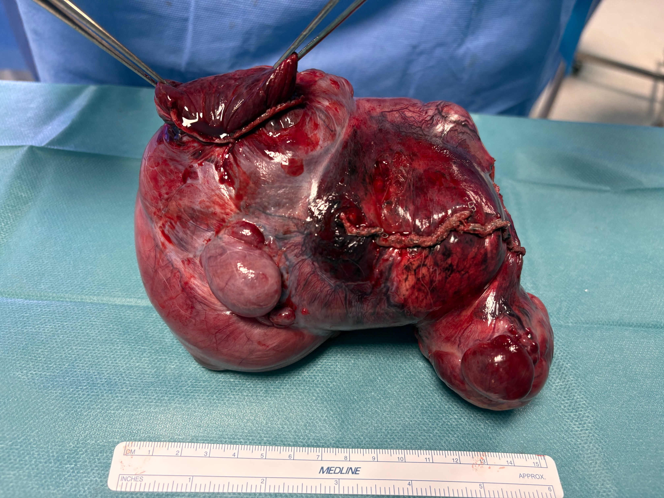
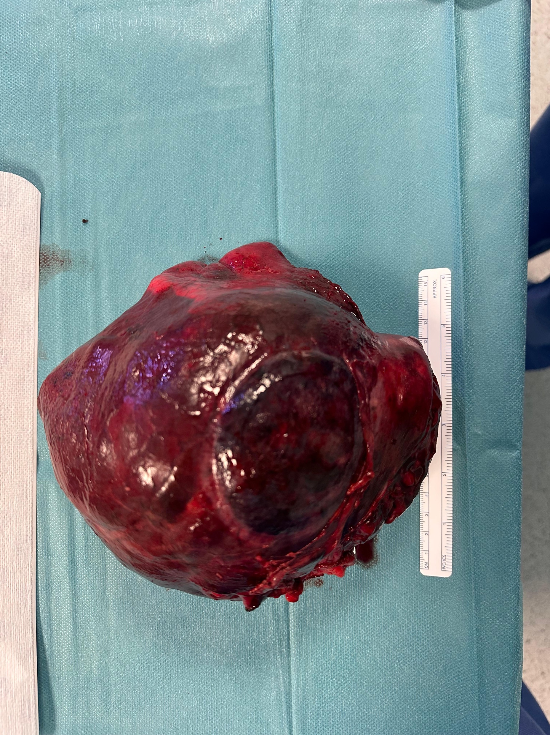
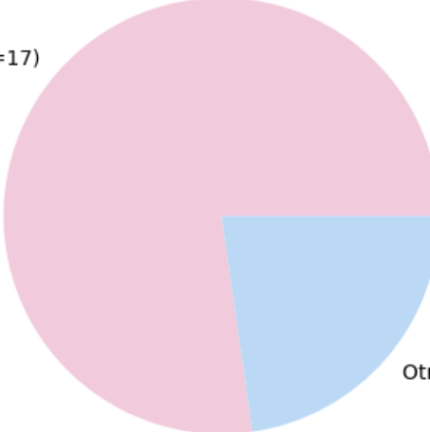
TUMOR FIBROSO SOLITARIO PLEURAL (TFS):
REVISIÓN Y SERIE CLÍNICA
S. Rodríguez Gutiérrez, C. Carrera Rivero, A. Triviño Ramírez , M. López Porras , F. Cózar Bernal, JC. Girón Arjona
Servicio de Cirugía Torácica del Hospital Universitario Virgen Macarena, Sevilla
INTRODUCCIÓN
RESULTADOS
TFS se trata de una neoplasia infrecuente de origen mesenquimatoso, generalmente de comportamiento benigno. No obstante, un porcentaje relevante de casos puede mostrar transformación maligna, recurrencia local o incluso metastatizar.
Diagnóstico
BAG
N= 22 pacientes
👩🏽 62.8%
👨🏽 31.8 %
Mediana de edad 60 años
Incidental
81.2%
Positiva
64.3%
Otros
18.2%
Negativa
35.7%
OBJETIVOS
Procedimiento quirúrgico
Describir las características clínicas, diagnóstico, manejo quirúrgico y evolución postoperatoria de los pacientes intervenidos en nuestro Servicio.
Se realizó embolización prequirúrgica en el 18.2% de los casos
Procedimiento quirúrgico
MATERIAL – MÉTODOS
Toracotomía
77.3%
Estudio descriptivo retrospectivo de pacientes intervenidos entre los años 2010-2025. Se recogieron variables sociodemográficas, clínicas y analíticas.
VATS
22.3%

Slide 2
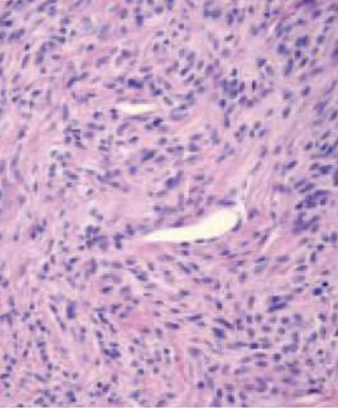
Complicaciones intraoperatorias
Complicaciones postoperatorias
NO (77.3%)
NO (86.4%)
SÍ (22.7%)
SÍ (13.6%)
9.1%
Hemorragia
4.5%
Hemotórax diferido (a las 72h)
9.1%
Fuga aérea
4.5%
Shock hemorrágico → reintervención quirúrgica
4.5%
Mala tolerancia a la ventilación unipulmonar
4.5%
Inestabilidad hemodinámica (primeras 24h)
Promedio tamaño tumoral: 11,6 cm (rango: 3,9-24,5 cm)
N=7 considerados gigantes (> 15 cm)
Localización: 77.3% pleura visceral
La mediana de la estancia hospitalaria se situó entre 1 y 3 días (n= 15 pacientes).
La supervivencia global fue del 100% y se documentó un caso de triple recurrencia durante el seguimiento.
Anatomía
patológica
INMUNOHISTOQUÍMICA
CD34 (+) | 94.7%
CD34 (-) | 5.3%
Pancitoqueratinas (-) | 100%
CONCLUSIONES
En nuestra serie, el TFS pleural se presentó mayoritariamente en mujeres y fue diagnosticado de manera incidental en más del 80% de los casos.
La toracotomía fue el abordaje quirúrgico más frecuente, con resección completa (R0) alcanzada en todos los pacientes; la embolización previa resultó útil en casos seleccionados.
La mayoría de los tumores dependían de la pleura visceral y mostraron positividad para CD34 en IHQ, confirmando su origen mesenquimatoso.
La supervivencia global fue del 100% , con una tasa de recurrencia 4,5%; observándose complicaciones postoperatorias significativas en casos aislados, especialmente en tumores de gran tamaño o de pleura parietal.
Estos hallazgos confirman que la resección quirúrgica completa es segura y eficaz, aunque se recomienda seguimiento prolongado debido al riesgo de recurrencias tardías.

